Slide 1
食在興安 實在心安
心好
小農夫
嘉義市興安國小 校長 陳文瑜
2019/11/13

Slide 2
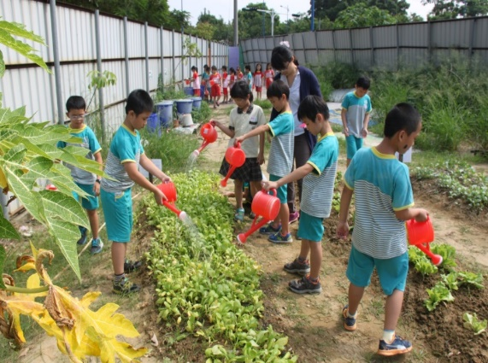

為什麼要推食育
政策配合
教育本質
回歸課程實踐
與生活結合
學生能力的提升

Slide 3
食育
飲食教育或飲食的教育
日本：又稱第四育(德育、智育和體育)
台灣：又稱第六育(德育、智育、體育、群育和美育)
食育包含「食物」和「教育」兩個概念
定義：學校設計飲食相關的課程內容，安排實際教學體驗活動，讓學生學習與飲食相關的知識，養成健康的飲食習慣，培養適切的飲食判斷力。
認知：正確的飲食知識
情意：健康的飲食習慣
技能：適切的飲食判斷

Slide 4
食
育
架
構
與
內
涵
知食
佳食
食物與營養
食物里程
生產活動
食物料理
消費者意識
惜食
享食
惜物感恩
飲食禮儀
永續成長
飲食文化
友善環境
產食
食物安全
健康飲食

Slide 5

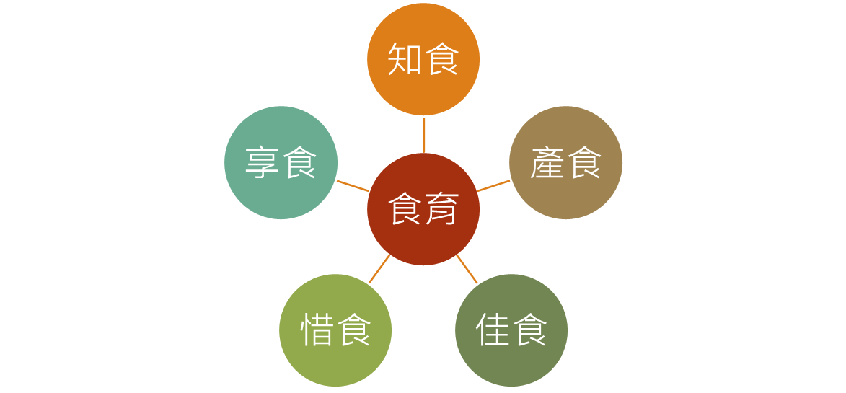


參、全校的食育課程內容概念圖
食物與營養
健康飲食
飲食禮儀
食物里程
飲食文化
永續成長
生產活動
食物安全
友善環境
食物安全
惜物感恩
消費者意識

Slide 6
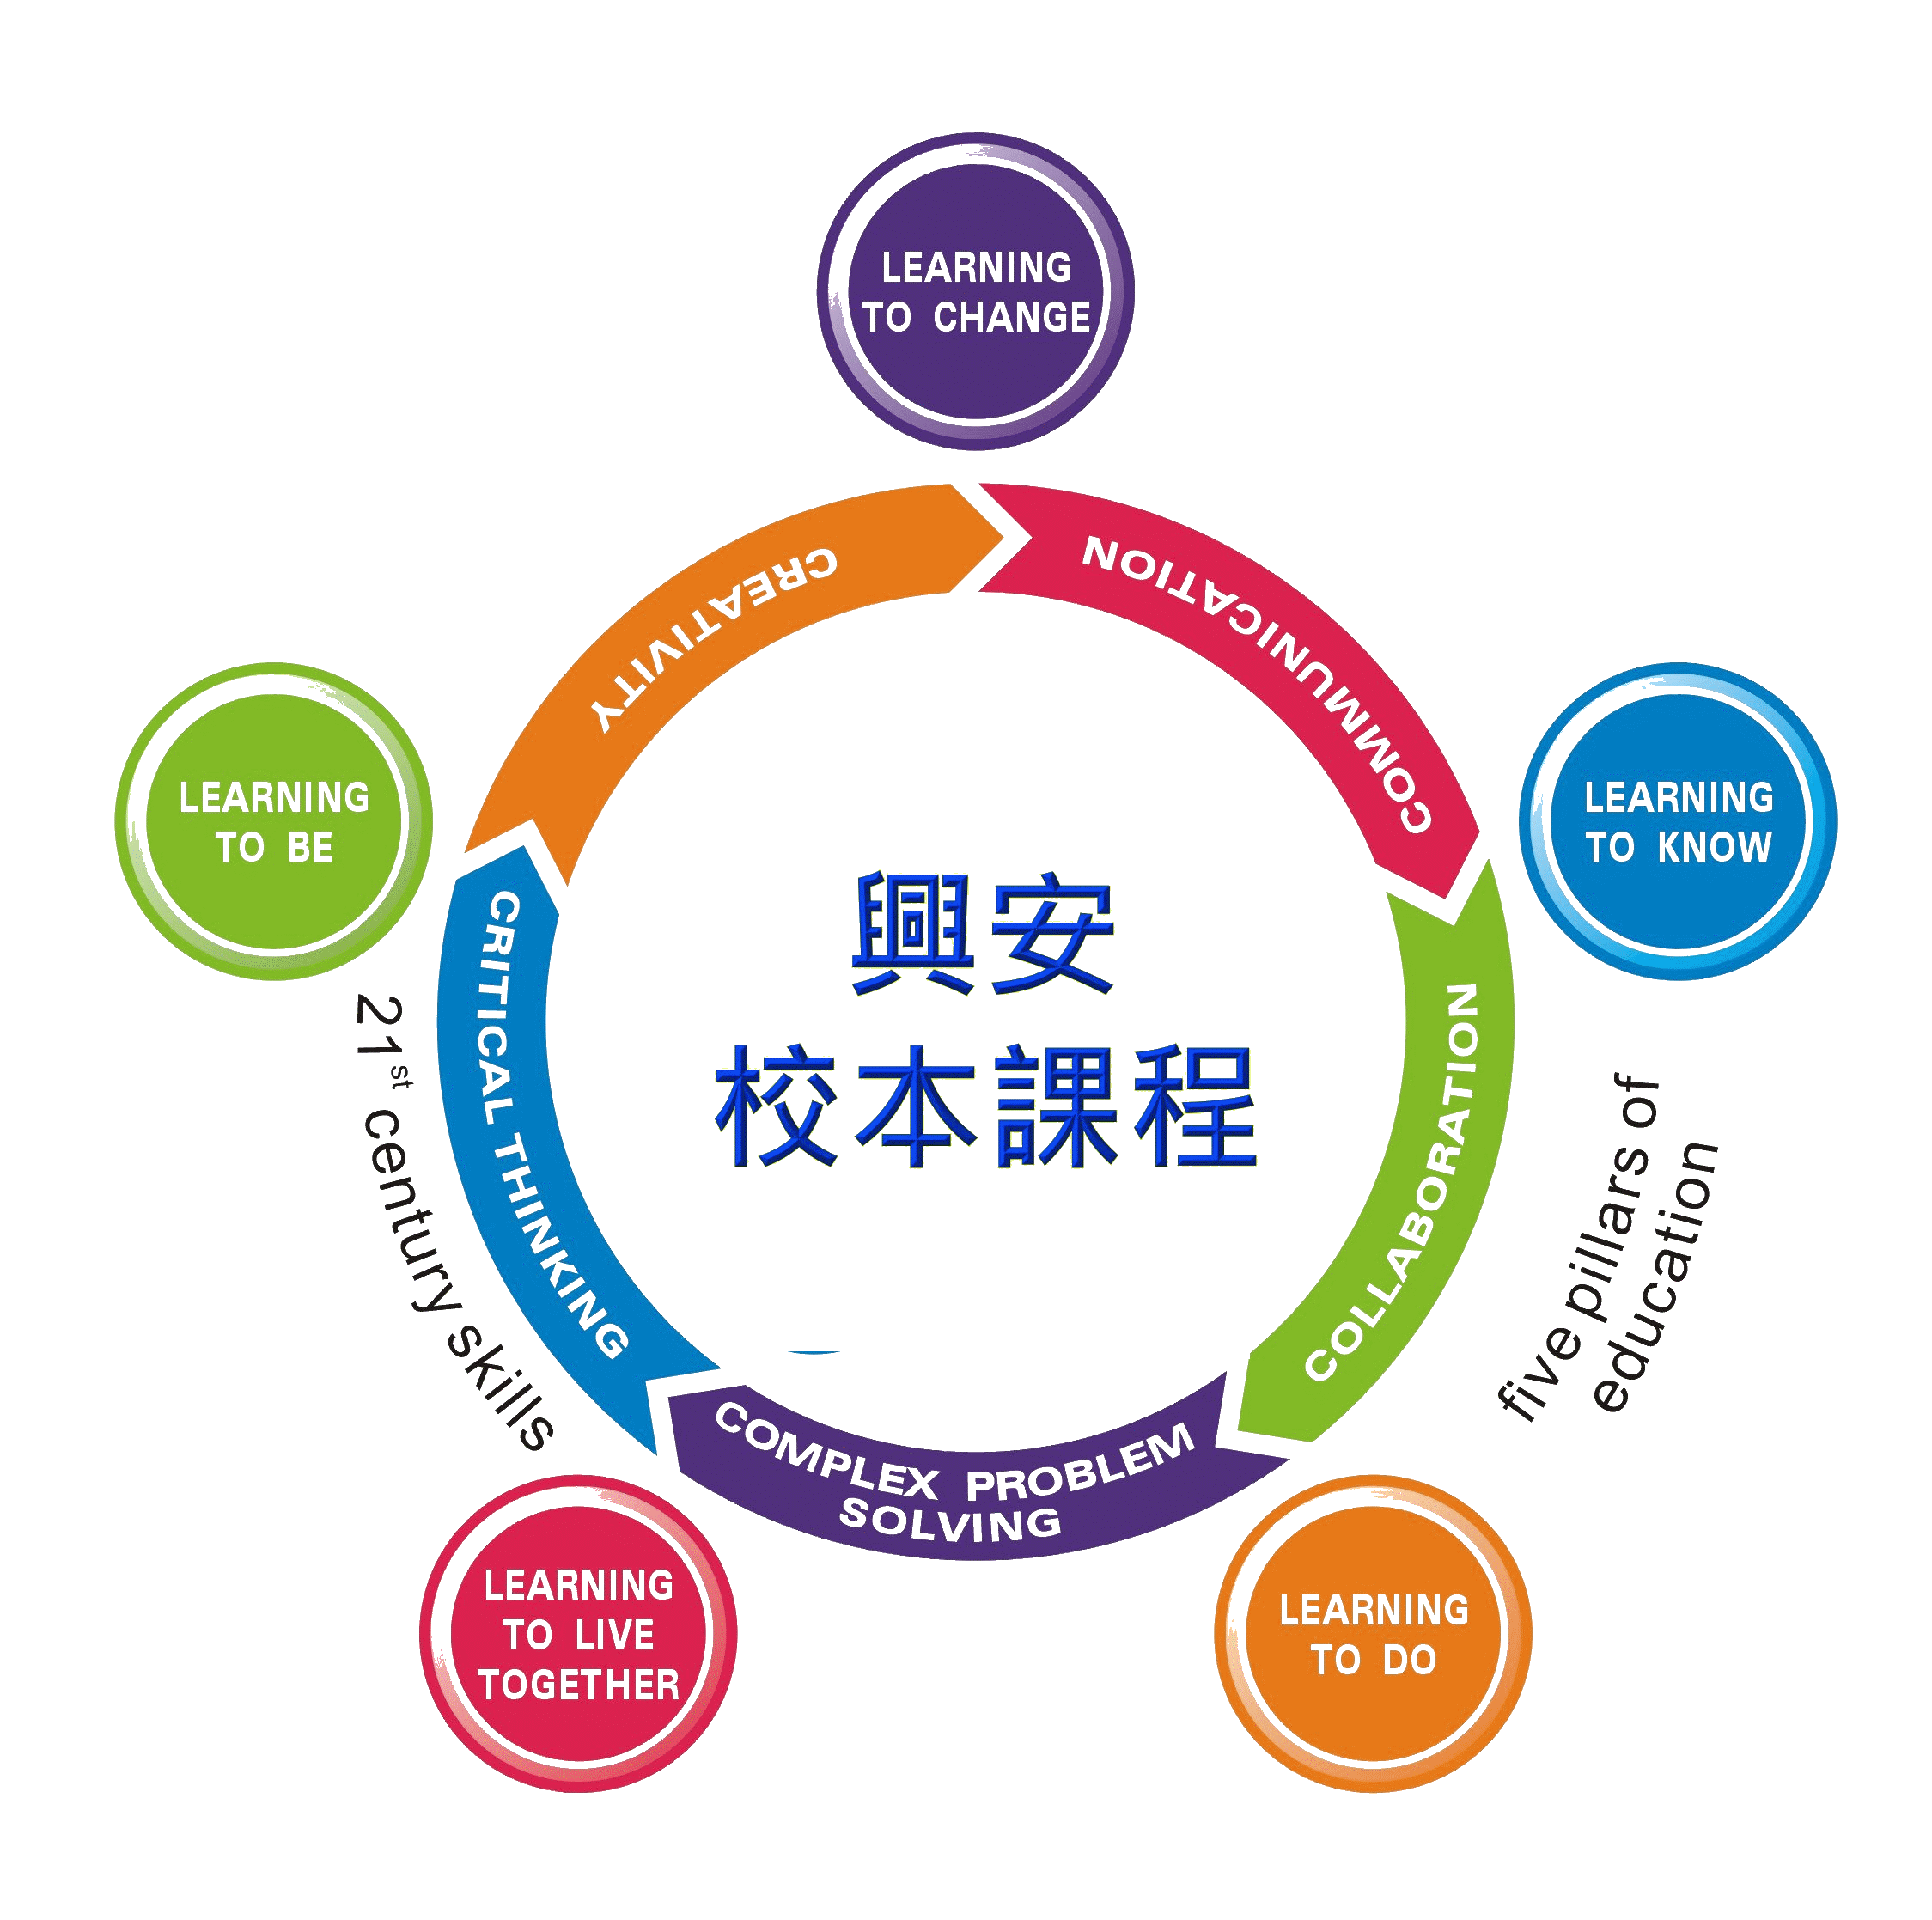
學生學什麼？

Slide 7
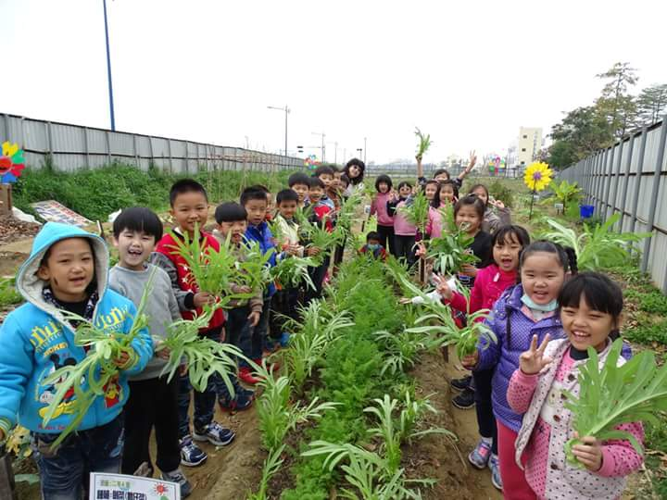
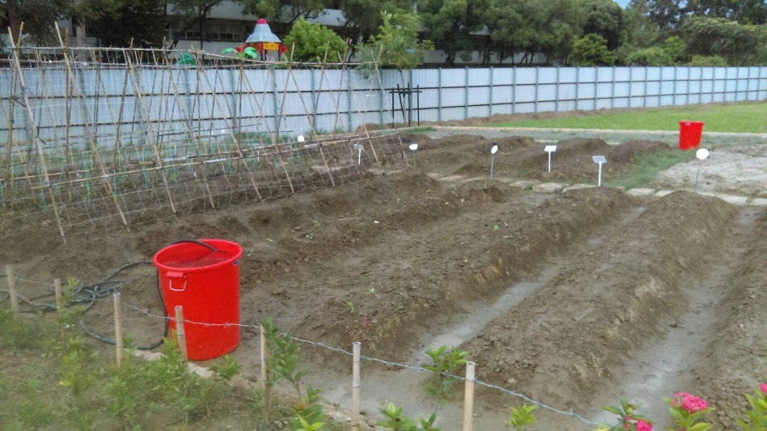
困境：萬事起頭難
土哪裡來??
素土?
沃土?

Slide 8
找到適合的地點
走廊
花台
空地
盆栽
魚菜共生
……..

Slide 9
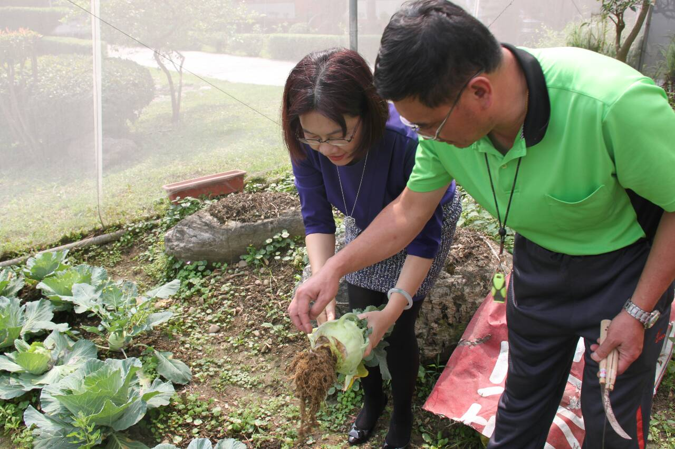
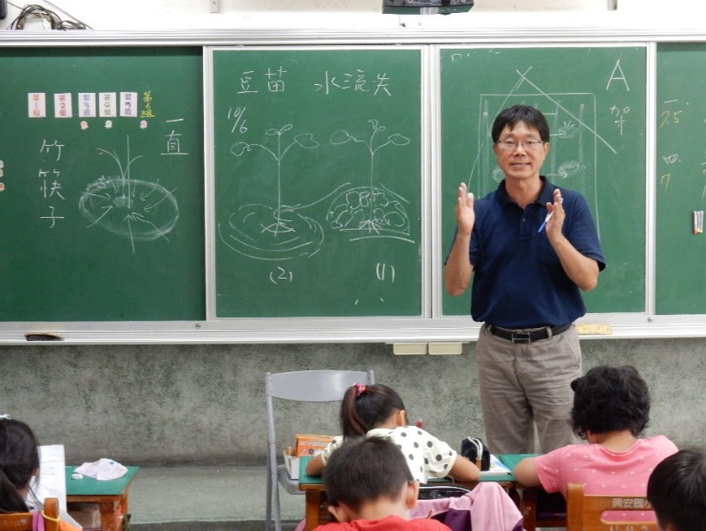
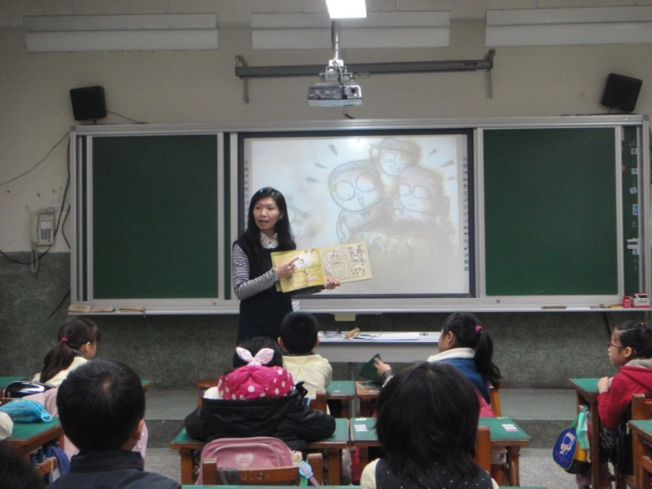
推動的人??
人??
誰懂? 邊做邊學、外部資源
誰學?
學務處黃瑞宏主任
衛生組 曾志華組長
(自然科任教師)
三年級每一班師生

Slide 10
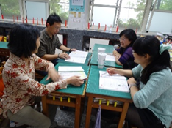
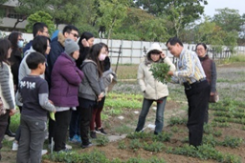
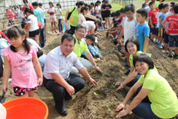
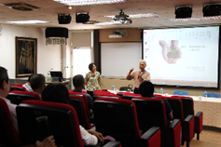
團隊實作與增能
社大教授在好食農場講解各類蔬菜種植情形
教師團隊共同備課議課
辦理食農教育推廣觀摩研習活動進行專業社群對話
社區家長參與大手牽小手
歡喜學種菜活動

Slide 11
食育課程的設計—課程目標的設定
目標的分類：
認知領域目標
技能領域目標
情意領域目標
1.熟知三大領域目標的動詞--學習行為
2.設定課程內容的學習概念--學習內容
3.課程目標=學習行為+學習內容

Slide 12
主類別 | 次類別 | 學習內容
1 知食 | 1-1食物與營養 | 1-1-1 六大類食物
 |  | 1-1-2 食物的營養成份
 |  | 1-1-3 均衡飲食的要素和原則
 | 1-2健康飲食 | 1-2-1 食物與身體健康
 |  | 1-2-2 健康的飲食行為
 |  | 1-2-3 各成長階段的營養需求
2 產食 | 2-1食物里程 | 2-1-1 在地食材
 |  | 2-1-2 綠色消費
 | 2-2生產活動 | 2-2-1 農林漁牧所生產的食材
 |  | 2-2-2 農林漁牧食材的生產過程與方式
3佳食 | 3-1食物料理 | 3-1-1 食材的料理方式
 |  | 3-1-2 料理方式對食材的影響
 | 3-2食物安全 | 3-2-1 食物安全的認知
 |  | 3-2-2 安心食物
 |  | 3-2-3 食物衛生
 | 3-3消費者意識 | 3-3-1 食品營養標示的內容與方式
 |  | 3-3-2 媒體與消費行為

Slide 13
主類別 | 次類別 | 學習內容
4 惜食 | 4-1 惜物感恩 | 4-1-1 珍惜食物
 |  | 4-1-2 關懷與感恩
 | 4-2 友善環境 | 4-2-1 食物生產與生態環境
 |  | 4-2-2 友善環境的生產過程
5 享食 | 5-1 飲食禮儀 | 5-1-1 用餐禮儀
 |  | 5-1-2 飲食美學
 | 5-2 飲食文化 | 5-2-1 本國傳統的飲食文化與變遷
 |  | 5-2-2 異國的飲食文化
 |  | 5-2-3 對飲食文化差異
 | 5-3 永續成長 | 5-3-1 低碳的飲食生活習慣
 |  | 5-3-2 健康安全的自我管理

Slide 14
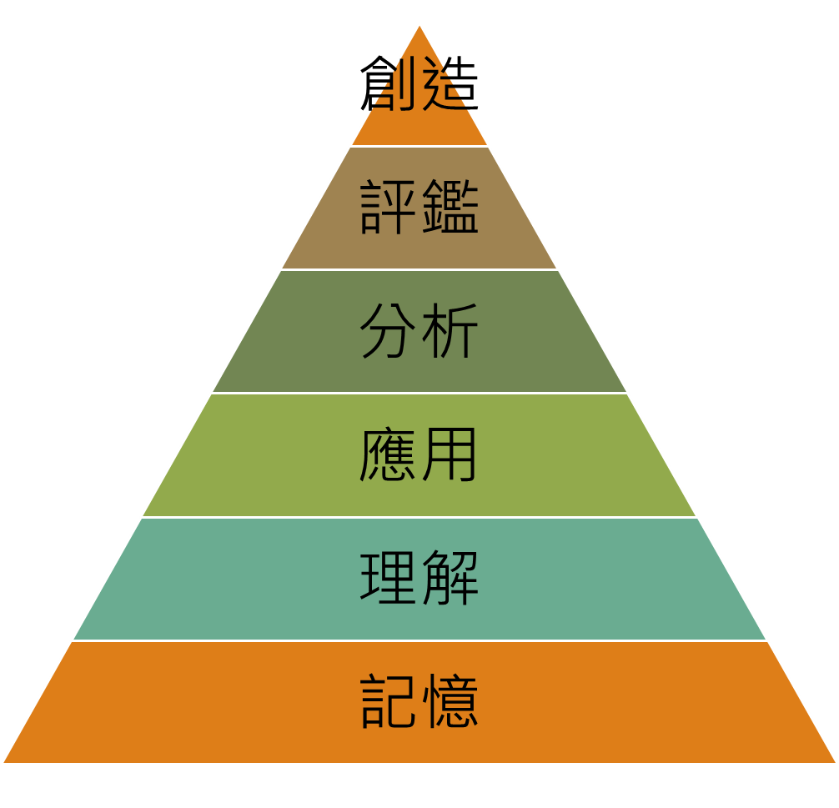
情意領域
目標的階層
認知領域
目標的階層
技能領域
目標的階層
品格形成
重組或組織
接受
評價
反應
獨創
適應
感知
準備狀態
複雜反應
引導反映
機械化

Slide 15
認知領域目標的
行為動詞參考表
目標 | 行為動詞
記憶 | 列舉、說明、標明、選擇、背誦、配合、界定、描述、指出、識別、依序排出、回憶
理解 | 區(辨)別、轉換、解釋、歸內、舉例、摘要、分類、標出、表達、複述、推斷、翻譯、重寫、預估、引申
應用 | 計算、演算、示範、操作、發展、預估、運用、套用、使用、連結、修飾、改編、轉譯、解決、建造
分析 | 差別、組織、歸因、拆解、圖示、區分、辨別、識別、對照、舉例說明、概述、指出、連結、選擇、細分
評鑑 | 檢核、評述、評價、比較、評斷、對照、描述、鑑別、解釋、證明、詮釋、連結、總結、支持(實證)
創造 | 創造、計畫、製作

Slide 16
情意領域目標的
行為動詞參考表
目標 | 行為動詞
接受 | 詢問、選擇、描述、(領會、採用或仿效)、給予、(維持、包含)、識別、定位、指定、回應、選擇、使用
反應 (回應) | 反應(回應)、幫助、順從、遵守、討論、(接受或做出反應)、幫助、標明、執行(表現)、實行、呈現、覺察、背誦、報告、選擇、識別、編寫
評價 | 完成、描述、區分、解釋、形成、創始、著手、參與、證明、提議、解讀、報告、選擇、分享、研究、操作、運作
重組 (組織) | 堅持(遵守)、改變、安排、結合、對比、完成、辯護、解釋、歸納、識別、結合、修改、(整理或安排)、組織、準備、連結、綜合
品格形成 | 扮演、區別、表現(展現、顯示)、影響、傾聽、修改、執行或表現、實行、提議、具備、詢問、修訂、服務或供應、解決、使用、證實

Slide 17
技能領域目標的
行為動詞參考表
目標 | 行為動詞
感知 | 挑選、描述、發現、區分、辨別、識別、隔離、使脫離、連結、選擇、區分
準備狀態 | 著手、表現、解釋、行動(促使)、進行、反應、回應、示範、開始、自願
應用 | 集合、收集、建立、校準、建造、拆卸、表現、解剖、固定、修理、磨成、加熱、操作、測量、改正、混和、組織、素描、運作
機械化
複雜反應
適應 | 改編、改建、適應、修改、改變、重整、重組、修訂、變更
獨創 | 安排、結合、組成、建造、建構、設計、創造、發明

Slide 18
食育課程目標之雙向細目表(認知)
 | 記憶 | 理解 | 應用 | 分析 | 評鑑 | 創造
食物與營養 知食 健康飲食
食物里程 產食 生產活動
食物料理 佳食 食物安全 消費者意識
惜物感恩 惜食 友善環境
飲食禮儀 享食 飲食文化 永續成長

Slide 19
食育課程目標之雙向細目表(情意)
 | 接受 | 反應 (回應) | 評價 | 重組 (組織) | 品格形成
食物與營養 知食 健康飲食
食物里程 產食 生產活動
食物料理 佳食 食物安全 消費者意識
惜物感恩 惜食 友善環境
飲食禮儀 享食 飲食文化 永續成長

Slide 20
食育課程目標之雙向細目表(技能)
 | 感知 | 準備狀態 | 應用 | 機械化 | 複雜反應 | 適應 | 獨創
食物與營養 知食 健康飲食
食物里程 產食 生產活動
食物料理 佳食 食物安全 消費者意識
惜物感恩 惜食 友善環境
飲食禮儀 享食 飲食文化 永續成長

Slide 21
一年級 快樂「食」光
二年級 Yummy樂米小學堂
三年級 食在好安心
四年級 嘉遊好味道
五年級 食在心安~食物添加物的要與不要
六年級 溢出舌尖的情感
~~食在興安~~

Slide 22
校訂課程主題(108學年度) ~~食在興安~~
實施對象 | 年級主題 | 食在興安~五食主類別
 |  | 知食 | 產食 | 佳食 | 惜食 | 享食
一年級 | 快樂 「食」光 | 吃的健康 |  | 吃的饗宴
二年級 | Yummy樂米小學堂 | 掌禾時 |  |  | 樂米時 | 饗米時
三年級 | 食在好安心 |  | 小農夫學種菜 | 小廚師上菜 | 田園派小畫家
四年級 | 嘉遊好味道 |  | 愛呷小旅行 走讀家鄉味 | 走讀家鄉味 阿嘉師辦桌 |  | 嘉鄉好味道 阿嘉師辦桌
五年級 | 食在心安~食物添加物的要與不要 |  | 食得安心做得心安 | 好幫手還是壞朋友
六年級 | 溢出舌尖的情感 |  | 食在饗食 | 食在饗食 |  | 漫讀美食

Slide 23



興安食育名言
蹲得下去，才能算是真正學習；
扛得起來，才能面對真正挑戰 。
Thank You!

